Slide 1

INFORMATIKA VA AXBOROT TEXNOLOGIYALARI
11
Sinf
Mavzu:
Tasvirlarni kadrlash va ularda shakl almashtirish amallarini bajarish

Slide 2
Mustahkamlash
Agar fonni emas, obyektni o‘zini ajratib olish kerak bo‘lsa, asosiy menyuning Выделение (Ajratish) bo‘limidagi Инверсия (Teskarisi) buyrug‘i beriladi.
Ctrl+Shift+I

Slide 3
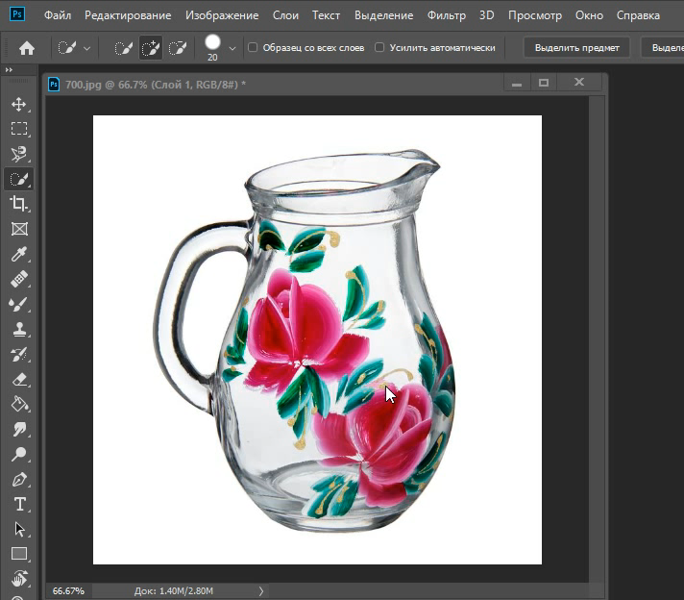

Slide 4


Fotosuratlarni olishda ko‘pincha kamchilikka yo‘l qo‘yiladi.
Jumladan kadrga ortiqcha narsalar ham tushib qoladi va ularni kadrdan olib tashlashga to‘g‘ri keladi.

Slide 5
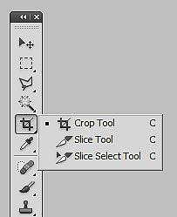

Ramka “Crop”
C
Bu uskunaning nomi Crop (Ramka) bo‘lib, uni klaviaturadagi C harfi yoki uskunalar panelidagi quyidagi tugma orqali chiqariladi.

Slide 6

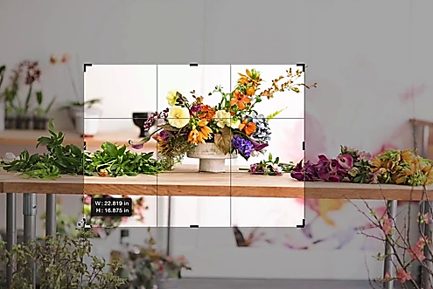
Tasvirning kesib olinadigan qismining bir uchiga sichqonchani olib kelib, chap tugmasini bosamiz va uni qo‘yib yubormay qarama qarshi uchiga qarab sichqonchani yuritamiz.

Slide 7
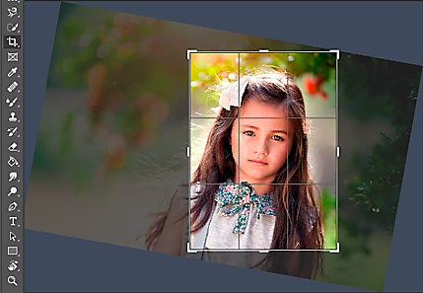
Ramkaning biron bir burchagini sichqoncha bilan sudrab uning o‘lchamini o‘zgartirish va uni istalgan gradusga burish mumkin.

Slide 8


Slide 9

Enter

Slide 10
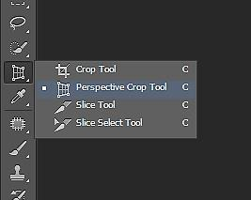
Perspektiva
Fotosuratlarda uchraydigan kamchiliklardan yana biri bu suratga olish nuqtasining noto‘g‘ri tanlanishidir.
Suratga olish nuqtasidan tasvirning ko‘rinishi uning perspektivasi deb ataladi.

Slide 11
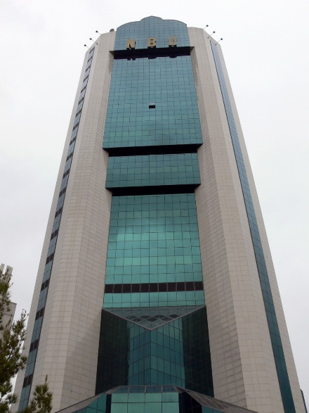
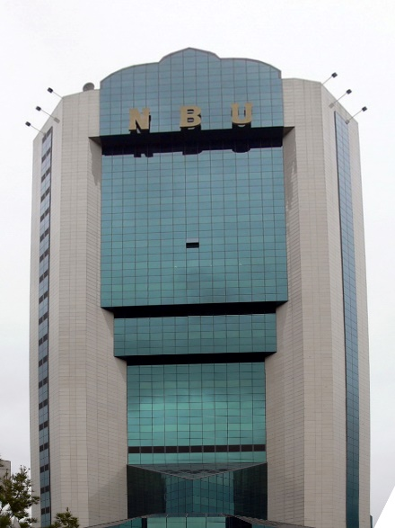
Perspektiva

Slide 12
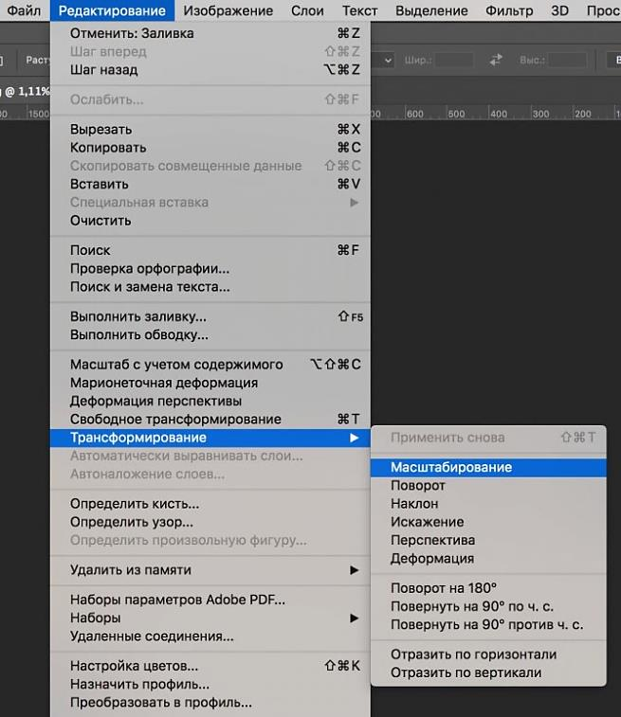
Shakl o‘zgartirish
Shakl o‘zgartirish amallari asosiy menyuning Редактирование (Tahrirlash) bo‘limidagi Трансформирование (Shakl o‘zgartirish) bandida joylashgan.

Slide 13
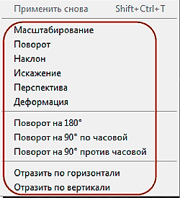
Ctrl+T
Yangi menyuda o‘n ikkita band bo‘lib, ular quyida keltirilgan.
Ctrl+T

Slide 14
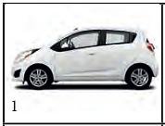
Shakl o‘zgartirish menyusi
1. Применить снова (Qayta qo‘llash) – oxirgi shakl o‘zgartirish amalini yana bir marta qo‘llaydi.

Slide 15
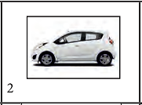
2. Масштабирование (O‘lchamni o‘zgartirish) – tasvir bo‘lagi o‘lcham-larini o‘zgartiradi.

Slide 16
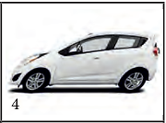
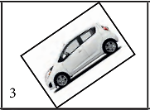
3. Поворот (Burish) – tasvir bo‘lagini ixtiyoriy burchakka buradi.
4. Наклон (Qiyalash) – tasvir bo‘lagini gorizantal yoki vertikal yo‘nalishda qiyalanadi.

Slide 17
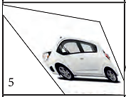
5. Искажения (Nochiziqli o‘zgartirish) – tasvir bo‘lagini to‘rtburchak ko‘rinishida tanlangan sohani qoplaydigan qilib o‘zgartiradi.

Slide 18
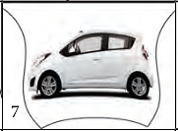
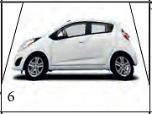
6. Перспектива (Perspektivani o‘zgartirish) – suratga olish nuqtasini uzgartiradi.
7. Деформация (Qayta shakllantirish) – tasvir bo‘lagini cho‘zish bilan qayta shakllantiradi.

Slide 19
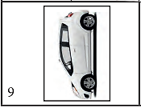
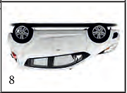
8. Поворот на 180° (180° ga burish) – tasvir bo‘lagini 180° ga buradi.
9. Поворот на 90° по часовой (Soat mili bo‘ylab 90°ga burish).

Slide 20
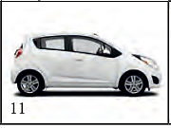
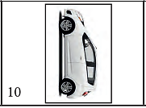
10. Поворот на
90° против часовой (Soat miliga teskari 90°ga burish).
11. Отразить по горизонтали (Gorizantal o‘girish) – tasvir bo‘lagini gorizantal yo‘nalishda o‘giradi.

Slide 21
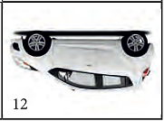
12. Отразить по вертикали (Vertikal o‘girish) – tasvir bo‘lagini vertikal yo‘nalishda o‘giradi.

Slide 22
Yodda saqlang!
Shakl o‘zgartirish amalini qo‘llashdan oldin tasvir bo‘lagini ajratib olish kerak.

Slide 23
Mustaqil bajarish uchun topshiriq
1. Bino rasmini yuklab, undagi perspektivani o‘zgartiring.
2. O’zingizni fotosuratingizni yuklab oling. Unga o‘n bitta shakl o‘zgartirish amalini qo‘llang va bu fotosuratlarning barchasidan bitta fotosurat yasang.

